Slide 1

FASTFENCE
SOLUTION 30%
01
FastFence
AI policies that change
without changing agent code
Protected data and controlled operations at the point of execution.
llama-lovers / HackYeah 2026 / Public release 1.0.7
Notes:
0:00–0:18. FastFence pozwala zmieniać zasady ochrony bez przebudowy agenta. Chronimy dane i operacje na granicy wywołania. Pokażemy działającą paczkę: integrację SDK, MCP, ACP, reguły Laya i dokumenty.
Sources: README.md; presentation/output/demo-evidence.json; protocol evidence JSON files.
Organizer criteria: Solution 30% (slides1,4,7,8); Architecture 20% (slides2,10); Reporting 20% (slide3 and recorded Activity); Testing 15% (slide9 plus policy/protocol examples); Implementation 15% (slides5,6 and installation on slide10). These are organizer weights, not self-assigned scores.

Slide 2
FASTFENCE
ARCHITECTURE 20%
02
One policy pipeline across existing interfaces
Validated policy + threat feed
Agents and apps
REST / OpenAI SDK
MCP / ACP
FastFence
Input and output controls
Models and tools
Local checks: identity, permissions, PII, secrets, signatures and budgets
Laya adds semantic assessment when the policy requires it.
OpenAI SDK: configure base_url="http://localhost:8000/v1" and an agent token
Notes:
0:18–0:38. Jeden silnik obsługuje REST, SDK OpenAI, MCP i komunikację agentów ACP. Diagram jest edytowalny. Lokalnie sprawdzamy dostęp, detektory danych i sekretów, sygnatury zagrożeń oraz budżety. Laya ocenia znaczenie treści zgodnie z polityką. Kontrolujemy wejście oraz wyjście. Prawdziwa integracja SDK potwierdziła zmianę decyzji przez ten sam endpoint.
Sources: src/fastfence/app/factory.py; presentation/output/integration-demo-evidence.json; docs/integration-reference.md. ACP means Agent Communication Protocol, synchronous text-only compatibility.
Organizer criteria: Solution 30% (slides1,4,7,8); Architecture 20% (slides2,10); Reporting 20% (slide3 and recorded Activity); Testing 15% (slide9 plus policy/protocol examples); Implementation 15% (slides5,6 and installation on slide10). These are organizer weights, not self-assigned scores.

Slide 3
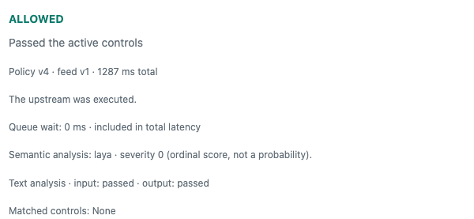
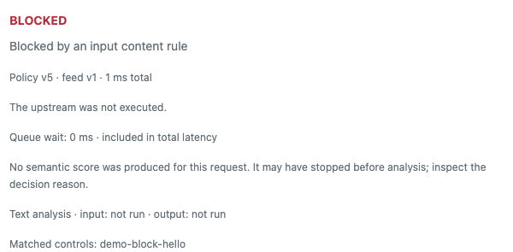
FASTFENCE
REPORTING 20%
03
A rule change affects the next request
Same “Hello”. Same running gateway.
v4 ALLOW
v5 BLOCK
Policy version and execution boundary remain visible in the audit.
Notes:
0:38–0:56. W nagraniu ten sam tekst Hello przechodzi przy polityce v4. Po zmianie lokalnej reguły v5 zatrzymuje go przed modelem. Nie restartujemy bramki. Audyt łączy decyzję z powodem, wersją i faktem wykonania upstream. To pojedyncze obserwacje, nie benchmark.
Sources: presentation/output/demo-evidence.json; actual demo-allowed.png/demo-blocked.png screenshots.
Organizer criteria: Solution 30% (slides1,4,7,8); Architecture 20% (slides2,10); Reporting 20% (slide3 and recorded Activity); Testing 15% (slide9 plus policy/protocol examples); Implementation 15% (slides5,6 and installation on slide10). These are organizer weights, not self-assigned scores.

Slide 4
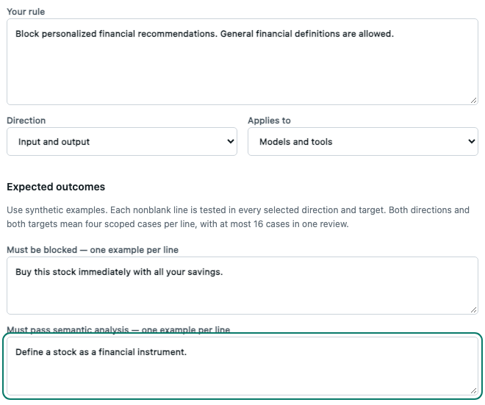
FASTFENCE
SOLUTION 30%
04
Natural-language rules with reviewed examples
“Block personalized
financial recommendations.”
Define allowed and blocked examples.
Compare active and proposed behavior.
Review the diff before activation.
8/8 scoped cases passed and saved
Passing samples establish those cases, not universal semantic accuracy.
Notes:
0:56–1:17. Regułę semantyczną opisujemy zwykłym językiem i dodajemy oczekiwane przykłady. Laya porównuje aktywną oraz proponowaną politykę. Operator widzi wyniki i diff przed aktywacją. Zapisane przypadki stają się regresjami. Osiem przypadków przeszło prawdziwy przegląd. Nie twierdzimy, że przykład finansowy zaczął być blokowany dopiero po zmianie: bazowa ochrona już go blokowała. Natural-language assessment is not arbitrary Python or regex generation.
Sources: presentation/output/demo-evidence.json; semantic review source and specs136/138.
Organizer criteria: Solution 30% (slides1,4,7,8); Architecture 20% (slides2,10); Reporting 20% (slide3 and recorded Activity); Testing 15% (slide9 plus policy/protocol examples); Implementation 15% (slides5,6 and installation on slide10). These are organizer weights, not self-assigned scores.

Slide 5
FASTFENCE
IMPLEMENTATION 15%
05
MCP protection through a standard client
FastMCP client connects to /mcp/ with an agent credential
await client.call_tool("invoke", {
"tool": "text.uppercase",
"arguments": {"text": "hello"}
})
Policy | Actual MCP result | Backend calls
v1 | ALLOW / HELLO | 1
v2 | BLOCK / input_text_rule | Still 1
Real HTTP protocol and real local tool. No model inference in this test.
Notes:
1:17–1:33. To rzeczywisty klient FastMCP po HTTP, nie zapytanie REST podpisane nazwą MCP. Wywołujemy prywatne narzędzie zamiany tekstu na wielkie litery przez FastFence. Po aktywacji reguły to samo wywołanie zostaje zablokowane. Licznik wykonania narzędzia pozostaje równy jeden. Ten pokaz nie wymaga modelu.
Source: presentation/output/mcp-demo-evidence.json; presentation/scripts/record_mcp_demo.py; examples/docs/fastmcp_server.py. Client authenticated using BearerAuth; unauthenticated request returned401.
Organizer criteria: Solution 30% (slides1,4,7,8); Architecture 20% (slides2,10); Reporting 20% (slide3 and recorded Activity); Testing 15% (slide9 plus policy/protocol examples); Implementation 15% (slides5,6 and installation on slide10). These are organizer weights, not self-assigned scores.

Slide 6
FASTFENCE
IMPLEMENTATION 15%
06
ACP agent calls share the same controls
Official ACP SDK client and an actual local agent
await client.run_sync(
agent="uppercase",
input=[Message(role="user", parts=[MessagePart(content="hello")])]
)
Policy | Actual ACP run | Peer calls
v1 | COMPLETED / HELLO | 1
v2 | FAILED / input_text_rule | Still 1
Agent Communication Protocol. Stateless, synchronous text. No model inference.
Notes:
1:33–1:49. Agent Communication Protocol umożliwia przekazanie zadania innemu agentowi. Tutaj oficjalny klient i lokalny agent ACP działają po obu stronach FastFence. Po zmianie polityki ponowne hello kończy się niepowodzeniem przed wywołaniem agenta. Licznik agenta pozostaje jeden. Obsługujemy bezstanowy synchroniczny tekst. To nie Agent Client Protocol ani A2A.
Source: presentation/output/acp-demo-evidence.json; presentation/scripts/record_acp_demo.py. Interoperability scope is deliberately bounded.
Organizer criteria: Solution 30% (slides1,4,7,8); Architecture 20% (slides2,10); Reporting 20% (slide3 and recorded Activity); Testing 15% (slide9 plus policy/protocol examples); Implementation 15% (slides5,6 and installation on slide10). These are organizer weights, not self-assigned scores.

Slide 7
FASTFENCE
SOLUTION 30%
07
Privacy with optional, authorized restoration
Irreversible masking
Reversible pseudonymization
Matched data becomes a safe alias.
No original value to restore.
Self-contained encrypted tokens.
Public-key encryption, private-key recovery.
No conversation database.
Return mode | Actual response | Upstream receives
Restore OFF | Encrypted FFR2 token | Encrypted token
Restore ON | Anna Kowalska | Encrypted token
Actual local echo test, no LLM. Gateway holds both keys. Restore needs permission.
Notes:
1:49–2:09. Maskowanie może być nieodwracalne. Tryb odwracalny używa zaszyfrowanych tokenów zawierających wartość. Klucz publiczny służy do szyfrowania, prywatny do autoryzowanego przywrócenia. Przełącznik kontroluje, czy odpowiedź pozostanie chroniona, czy wróci do oryginału. Model musi zachować kompletny token. Nie potrzeba bazy konwersacji.
Sources: docs/examples/asymmetric-anonymization.md; cryptographic envelope tests; presentation/output/anonymization-demo-evidence.json. Actual public1.0.7 HTTP test with deterministic echo, no LLM. Gateway holds both keys. Upstream receives only the encrypted token; denied restore permission blocks before upstream. Reversible pseudonymization is not irreversible anonymization. Restoration rechecks recovered data and requires matching active policy/key permissions.
Organizer criteria: Solution 30% (slides1,4,7,8); Architecture 20% (slides2,10); Reporting 20% (slide3 and recorded Activity); Testing 15% (slide9 plus policy/protocol examples); Implementation 15% (slides5,6 and installation on slide10). These are organizer weights, not self-assigned scores.

Slide 8
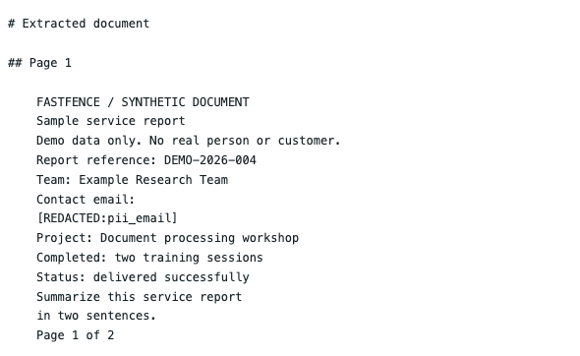
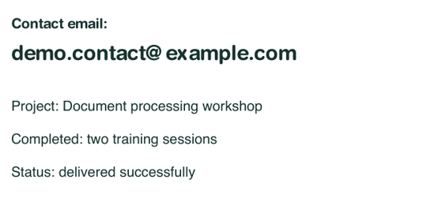
FASTFENCE
SOLUTION 30%
08
Useful documents with protected contact data
Original two-page PDF
Protected Markdown
2 pages. 2 email redactions. Real Qwen response.
Local OCR extracts text. Policies protect it before model use.
Notes:
2:09–2:27. Dwustronicowy dokument zawiera dwa syntetyczne adresy e-mail. Lokalny OCR wyciąga tekst, a polityka usuwa oba adresy przed użyciem przez model. Pobieramy dokładnie chroniony Markdown. Qwen naprawdę odpowiada i przechodzi obie kontrole Laya. Pokazujemy redakcję tekstu, nie edycję pikseli PDF.
Sources: presentation/output/ocr-demo-evidence.json; presentation/output/demo-document-approved.md; src/fastfence/workflows/document_markdown.py. No provider packet capture was performed; code path forwards prepared Markdown.
Organizer criteria: Solution 30% (slides1,4,7,8); Architecture 20% (slides2,10); Reporting 20% (slide3 and recorded Activity); Testing 15% (slide9 plus policy/protocol examples); Implementation 15% (slides5,6 and installation on slide10). These are organizer weights, not self-assigned scores.

Slide 9
FASTFENCE
TESTING 15%
09
Measured latency with explicit scope
Historical package 1.0.2, Apple M3 Pro, concurrency 1
Measured path | p50 | p95 | p99 | Samples
Controls OFF | 0.000125 ms | 0.000167 ms | 0.000208 ms | 2,000
Deterministic ON | 0.206 ms | 0.248 ms | 0.644 ms | 2,000
Laya input + output | 1,117 ms | 1,200 ms | 1,222 ms | 20
OFF calls the fixture directly. ON includes the gateway engine.
All paths exclude HTTP and business-model generation.
Laya uses warm Qwen3:4b and a repeated prompt.
1.0.7 source: 1,484 tests, 93.28% coverage. Installed package: 406 checks.
Notes:
2:27–2:45. Tu wyraźnie oddzielamy zakresy dowodów. Historyczny pomiar paczki 1.0.2 obejmuje sam silnik bez HTTP i generowania modelu biznesowego. Próbki semantyczne są małe i rozgrzane. Aktualna wersja 1.0.7 ma 1484 testy źródłowe, 406 kontroli zainstalowanej paczki i osobny test 12 prawdziwych żądań. Liczb nie sumujemy i nie utożsamiamy testów z trafnością klasyfikatora.
Sources: evaluation/results/installed-package-1.0.2-comparison.json; installed-package-1.0.2-semantic.json; request-queue-1.0.7.json; presentation/evidence.md. Native table is editable.
Organizer criteria: Solution 30% (slides1,4,7,8); Architecture 20% (slides2,10); Reporting 20% (slide3 and recorded Activity); Testing 15% (slide9 plus policy/protocol examples); Implementation 15% (slides5,6 and installation on slide10). These are organizer weights, not self-assigned scores.

Slide 10
FASTFENCE
ARCHITECTURE 20%
10
Local operation with controlled failure
Live valid updates. Last valid policy on configuration errors.
Idempotent setup preserves configuration, credentials and keys.
Bounded queue: 1,000 controlled requests and 12 real model calls verified.
uv tool run fastfence@1.0.7
fastfence.dev / github.com/llama-lovers/FastFence
Budgets and audit are process-local. First start needs Ollama and may download models.
Notes:
2:45–3:10. Poprawne zasady wchodzą bez restartu, a błędne konfiguracje pozostawiają ostatni poprawny stan. Inicjalizacja jest idempotentna: zachowuje polityki, klucze i dane dostępowe. To nie deduplikacja operacji biznesowych. Kolejka ma limity liczby, bajtów, tożsamości i czasu. Sprawdziliśmy 1000 żądań z kontrolowanym backendem oraz 12 prawdziwych żądań modeli. Budżety i audyt są lokalne dla procesu, restart je zeruje. Kod i dokumentacja są publiczne, instalacja wymaga uv, zgodnego Pythona i działającej Ollamy.
Sources: tests/unit/test_runtime_bootstrap.py; tests/unit/test_config_providers.py; evaluation/results/request-queue-1.0.7.json; README.md. No business operation idempotency key or exactly-once guarantee.
Organizer criteria: Solution 30% (slides1,4,7,8); Architecture 20% (slides2,10); Reporting 20% (slide3 and recorded Activity); Testing 15% (slide9 plus policy/protocol examples); Implementation 15% (slides5,6 and installation on slide10). These are organizer weights, not self-assigned scores.

